Slide 1
Vitamin E, vitamin K
Martina Gregorová, 2014

Slide 2
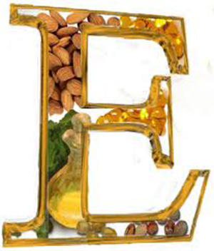
Vitamin E

Slide 3
Co je to vitamin E?
Vitamin E = společný název pro všechny strukturou příbuzné tokoferoly a tokotrienoly a látky z nich odvozené, které mají kvalitativně aktivitu RRR-α-tokoferolu (viz dále)
„Tokochromanoly“ „ Vitamery vit. E“
Rozpustný v tucích → špatně ve vodě
Řec.: tokos (porod), phero (zrodit, vytvořit, zplodit), ol (alkohol)
→ odkazuje na úlohu vit. E v reprodukci zvířat
→ „vitamin plodnosti“
Vitamin E ≠ α-tokoferol (nejsou synonyma)

Slide 4
Struktura
Přirozeně: 4 tokoferoly a 4 tokotrienoly; α-, β-, γ-, δ-
Chromanol „hlava“
Fytylový postranní řetězec „ocas“
Vzájemně se liší počtem a umístěním methylových skupin na fenolovém kruhu chromanolu
Tokotrienoly podobné tokoferolům – jen na pozicích 3´,7´ a 11´ mají dvojnou vazbu (isoprenyl)
Tokoferoly: 3 chirální centra (viz obr.) ve fytylovém řetězci → možno 8 stereoizomerů

Slide 5
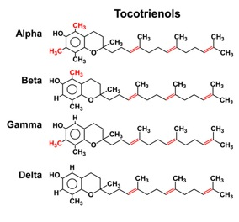

Slide 6
α-tokoferol
Nejvýznamnější, preferenčně se v těle akumuluje
Přírodní izomer α-tokoferolu: RRR-α-tokoferol
2R, 4´R, 8´R izomer
syntetizovaný v rostlinách
dříve D-α-tokoferol
Syntetický α-tokoferol: all-rac-α-tokoferol = směs všech 8 možných stereoizomerů
dříve D,L-α-tokoferol
i jejich estery: tokoferyl acetát , sukcinát... (stabilnější)
→ často v doplňcích stravy , fortifikace

Slide 7
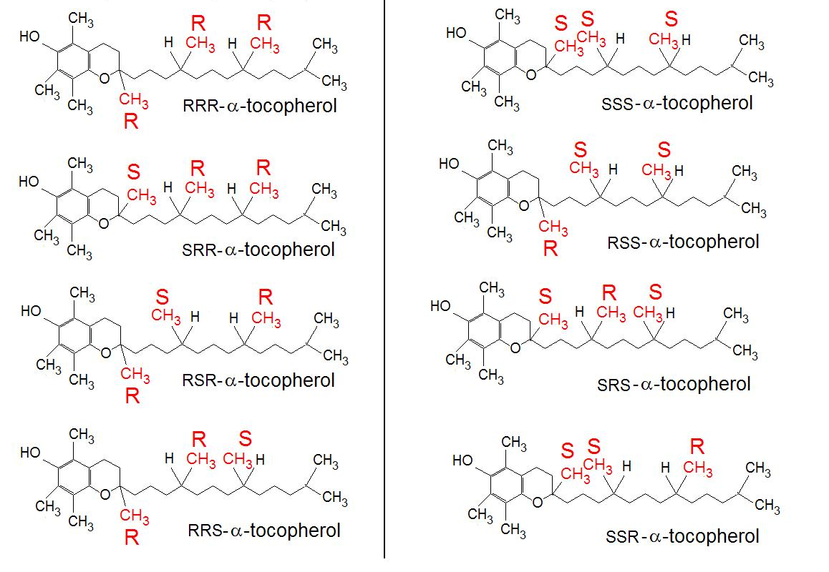

Slide 8
Vstřebávání
Proces střevní absorpce vit. E podobný ostatním lipidovým složkám stravy – je vázán na tuky
V proximální části tenkého střeva
Tokoferyl estery + esteráza → hydrolýza → volné tokoferoly + MK
Volné tokoferoly + tokotrienoly → do micel (pomoc solí žluče)
Micely pasivní difuzí do enterocytu (buňka střev. sliz.)
Enterocyt: zabudování do chilomikronů
Odtud chilomikrony vypuštěny až do lymfatických cév
Putují do krve a jater
Cca 30-50 % stravou přijatých tokoferolů se i vstřebá, zbytek stolice
V rychlosti střevní absorpce nejsou mezi jednotlivými formami vitaminu E významnější rozdíly

Slide 9
Vstřebávání
Trávení a absorpce závisí na přítomnosti žlučových solí a pankreatické šťávy (stejně jako tuky)
Biologická dostupnost tokoferolů závisí na druhu tuku současně přiváděného potravou
→ MCT absorpci usnadňují
→ PUFA absorpci zabraňují
Příčina
změny struktury a velikosti micel a afinita k epiteliálním buňkám
omezení syntézy lipoproteinů bohatých na TAG (VLDL, LDL) polynenasycenými mastnými kyselinami
Absorpce je závislá na dávce

Slide 10
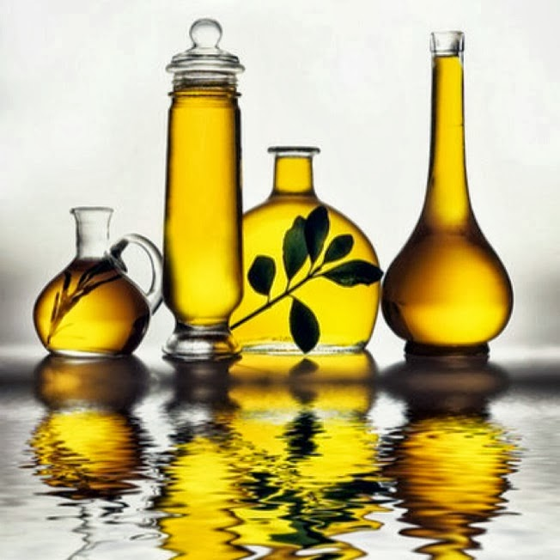

Slide 11
Transport
tokochromanoly jsou ve vodě nerozpustné
↓
vyžadují speciální transportní mechanismus pro cestu vodným prostředím těla
Ze střeva chylomikrony → do jater
Játra
Buď zabudování do VLDL → znovu do krve ke tkáním
Nebo metabolizace v játrech (odbourání)
Ostatní tkáně: pro transport zabudován do HDL
Může putovat opět do jater, nebo k jiným tkáním
Mezi koncentrací tokoferolu a celkovým obsahem lipidů v plazmě je úzká spojitost
Vitamin E se nachází ve všech tkáních, kde má univerzální ochranný účinek
Uložen z 65 % v LDL, 8 % ve VLDL a asi ve 24 % v HDL

Slide 12
Metabolismus
Nevratně použitý vit. E i aktivní formy jsou přeměňovány v játrech na ve vodě rozpustné sloučeniny, které jsou vylučovány močí

Slide 13
Funkce
Hlavní v tuku rozpustný antioxidant
schopný přerušit řetězec tvorby volných radikálů
mezi ostatními antioxidačními systémy jedinečné postavení
hraje hlavní roli v udržení celistvosti všech biologických membrán
vysoce účinný
Radikály → srdečně-cévní, nádorová onem., stárnutí
Zabraňuje nekontrolovatelné oxidaci PUFA
Chrání lipidy před oxidačním poškozením běžně vytvářených radikálů
např. před oxidací LDL (a tím před aterosklerózou)
Chrání i DNA a bílkoviny

Slide 14
Funkce
Tokoferol + radikál
Vznikne tokoferoxylový radikál,
méně reaktivní
činností jiných antioxidantů (vit. C, Se, koenzym Q10) možná přeměna zpět na tokoferol (obnova)
Další oxidace na tokoferyl chinon je nevratná!
→ odbourání v játrech, ztráta vitaminu
Přemíra vit. E bez příjmu jiných antioxidantů?

Slide 15
Nedostatek
nahromadění radikálů a lipoperoxidace → výpadky ve funkci membrán celého těla, svalovém metabolismu a v nervovovém sys., rozpad červených krvinek, poruchy plodnosti
Přenos placentou neúčinný → koncentrace tokoferolu v krvi a tkáních plodu a novorozence je značně nižší, než u matky
mateřské mléko a komerční mléčná dětská výživa obsahují vit. E dostatek
Obecně u všech stavů, kdy:
nedostatečný přísun vit. E stravou (málo tuku, málo vitaminu, velké ztráty vitaminu...)
špatná absorpce (je třeba žluč, pankreatická šťáva, dostatečná plocha střeva...)
jsou postižena játra (tvorba žluči, metabolismus vitaminu)
α-β-lipoproteinemie, resekce střeva, jaterní onemocnění, cystická fibróza, nedonošené děti, velmi nízkotučná dieta...

Slide 17
Účinek vit. E na zdraví
↑ příjem vitaminu E byl spojen se zlepšením imunitní odpovědi a ↓ rizikem KVO, určitých nádorů a jiných degenerativních onemocnění
lipofilní látka → může projít do jádra → možné zapojení do transkripce genů? (+ jiné neantioxidační působení)
nejednoznačné výsledky
Schválené tvrzení pro vitamin E (EFSA):
„Vitamin E přispívá k ochraně buněk před oxidativním stresem“
- Tvrzení smí být použito pouze u potravin, které jsou přinejmenším zdrojem vitaminu E podle vymezení v příloze nařízení (ES) č. 1924/2006.

Slide 18
Účinnost
tokochromanoly se svou antioxidační a biologickou kapacitou v živých organismech navzájem liší
účinnost α-, β-, γ- a δ-tokoferolu je u krys 100:50:25:1 → nejúčinnější α-tokoferol
esterifikací tokoferolu se snižuje účinek o 9 %
Z tokotrienolů nejúčinnější α-tokotrienol
cca 1/3 aktivity α-tokoferolu

Slide 19
Účinnost
biologická aktivita různých forem vitaminu E byla vyjádřena jako jednotky aktivity ve srovnání s aktivitou all-rac-α-tokoferyl acetátu (synt.)
aktivita vitameru se dá vyjádřit:
mezinárodní jednotky (IU):
1 IU= 1,00 mg all-rac-α-tokoferyl acetátu = 0,67 TE
α-tokoferol ekvivalent (TE):
1 TE = 1,00 mg RRR-α-tokoferolu = 1,49 IU

Slide 20
DDD
mezi vitaminem E a nenasycenými MK existuje velmi úzký vztah
→ je třeba k příjmu nenasycených MK při určování potřeby přihlížet
Základní potřeba (minimum): 4 mg α-TE/den
pokud méně, je nutno počítat se značně ↑ peroxidací lipidů
vhodný příjem by měl odrážet množství tuků a procentuální podíl MK (tj. brát zřetel na podíl mono-, di-, tri- enových mastných kyselin)
Tabulkové DDD vycházejí z doporučovaného zastoupení tuků
Horní hranice pro příjem (EFSA): 300 mg/den,
Přesto poměrně bezpečný vitamin
Dostatečný příjem bez suplementace je možný

Slide 22
Zdroje
bohaté jsou zejména olejnatá semena a produkty z nich vyrobené
klíčky, rostlinné oleje, dresinky, majonézy, margariny, pomazánky...
α-tokoferol: slunečnicový, řepkový a olivový olej, olej z pšeničných a kukuřičných klíčků, světlicový olej
β-tokoferol: olej z pšeničných klíčků
γ-tokoferol: olej z kukuřičných klíčků a sójový olej (v USA 50 % všech tokoferolů)
δ-tokoferol: sójový olej
dále i pšeničné klíčky, lískové ořechy, celozrnné výrobky, ořechy, listová zelenina, játra, žloutek
tokotrienoly jsou ve stravě méně rozšířené
dají se najít v zrnech ječmene, rýže a v palmovém oleji
Konkrétní hodnoty viz nutriční databáze (literatura)

Slide 23
Obsah vitaminu E (α-tokoferol ekvivalent, TE) v potravinách
¹⁾ Slovenská databáze: http://www.pbd-online.sk/en
²⁾ Česká databáze: www.nutridatabaze.cz
³⁾ http://nutritiondata.self.com/
Komentář:
Zeleně jsou zvýrazněny reálné významné zdroje vzhledem ke konzumovaným množstvím (např. sezamový a kukuřičný olej jsou sice dobrými zdroji, ale málokdo je u nás konzumuje).
Ořechy jsou brány v syrové (nepražené) podobě.
Červeně zvýrazněny jsou položky, které i přes poměrně vysoký obsah vitaminu E obsahují jiné, zdraví méně prospěšné látky (zpravidla nevhodné tuky, nebo příliš velká množství potřebná pro uhrazení DDD)
O výhodnosti zdroje nerozhoduje jen analytický obsah živiny, ale i reálně snězená množství!

Slide 24
Potravina | vit. E / 100g | 1 porce | Vit. E / 1 porci | Porce - % DDD (12 mg) | Potřeba na 100% DDD
Olej z kukuř. klíčků ¹⁾ | 138,0 mg | 10 g | 13,8 mg | 115 % | 8,7 g
Slunečnicový olej²⁾ | 55,00 mg | 10 g | 5,5 mg | 46 % | 21,7 g
Slunečnic. semena²⁾ | 49,5 mg | 30 g | 14,85 mg | 124 % | 24,2 g
Palmový olej ¹⁾ | 30,12 mg | 10 g | 3,01 mg | 25 % | 40 g
Řepkový olej ¹⁾ | 26,73 mg | 10 g | 2,67 mg | 22,3 % | 44,8 g
Mandle ²⁾ | 25,03 mg | 30 g | 7,5 mg | 62,5 % | 48 g
Lískové ořechy ²⁾ | 24,2 mg | 30 g | 7,26 mg | 60,5 % | 49,6 g
Pistácie ¹⁾ | 22,27 mg | 30 g | 6,68 mg | 55,7 % | 53,9 g
Burákový olej ¹⁾ | 20,41 mg | 10 g | 2,04 mg | 17 % | 58,8 g
Sójová mouka plnotuč. ¹⁾ | 20,15 mg | - | - | - | 58,8 g
Tresčí játra v oleji ²⁾ | 20,0 mg | 100 g | 20,0 mg | 166,7 % | 60,0 g
Pšeničné klíčky ¹⁾ | 19,6 mg | - | - | - | 61,2 g

Slide 25
Potravina | vit. E / 100g | 1 porce | Vit. E / 1 porci | Porce - % DDD (12 mg) | Potřeba na 100% DDD
Sezamový olej ¹⁾ | 19,22 mg | 10 g | 1,92 mg | 16 % | 62,5 g
Řepkový olej ²⁾ | 18,4 mg | 10 g | 1,84 mg | 15,3 % | 65,4 g
Telecí játra ¹⁾ | 17,56 mg | 100 g | 17,56 mg | 146,3 % | 68,3 g
Kukuřičný olej ¹⁾ | 17,54 mg | 10 g | 1,75 mg | 14,6 % | 68,5 g
Žitné klíčky ¹⁾ | 17,2 mg | - | - | - | 69,8 g
Celozrnné cereálie, neochucené Fitness (Nestlé) ¹⁾ | 17 mg | 30 g | 5,1 mg | 42,5 % | 70,6 g
Sója syrová ¹⁾ | 14,3 mg | - | - | - | 83,9 g
Celozrnné cereálie Fitness s čokoládou (Nestlé) ¹⁾ | 13 mg | 30 g | 3,9 mg | 32,5 % | 92,3 g
Olivový olej ¹⁾ | 12,17 mg | 10 g | 1,21 mg | 10,1 % | 98,6 g
Margarin Rama (70%) ¹⁾ | 11 mg | 10 g | 1,1 mg | 9,2 % | 109,1 g

Slide 26
Potravina | vit. E / 100g | 1 porce | Vit. E / 1 porci | Porce - % DDD (12 mg) | Potřeba na 100% DDD
Para ořechy ¹⁾ | 10,39 mg | 30 g | 3,12 mg | 26 % | 115,5 g
Arašídy ²⁾ | 9,21 mg | 30 g | 2,76 mg | 23 % | 130,4 g (!)
Majonéza ²⁾ | 7,6 mg | 15 g (lžc) | 1,14 mg | 9,5 % | 158 g
Palmojádrový tuk¹⁾ | 6 mg | - | - | - | 200 g
Sója vařená ¹⁾ | 5,76 mg | - | - | - | 208,3 g
Sleď v oleji ¹⁾ | 5,6 mg | - | - | - | 214,3 g
Ostružiny ²⁾ | 5,5 mg | 100 g | 5,5 mg | 46 % | 217 g
Pšeničná mouka semolina ¹⁾ | 5,3 mg | - | - | - | 226,4 g
Kukuřice, syrová zrna ¹⁾ | 5,16 mg | - | - | - | 232,6 g

Slide 27
Potravina | vit. E / 100g | 1 porce | Vit. E / 1 porci | Porce - % DDD (12 mg) | Potřeba na 100% DDD
Olivový olej ²⁾ | 5,1 mg | 10 g | 0,51 mg | 4,25 % | 235 g
Pšeničná mouka celozrnná ¹⁾ | 5,09 mg | - | - | - | 235,8 g
Lněná semena ¹⁾ | 5 mg | - | - | - | 240 g
Bramborové lupínky ¹⁾ | 5 mg | 30 g (!) | 1,5 mg | 12,6 % | 240 g
Hrách syrový (luštěnina) ¹⁾ | 4,9 mg | - | - | - | 244,9 g
Těstoviny celozr., syrové ¹⁾ | 4,83 mg | 100 g | 4,83 mg | 40,25 % | 248,4 g
Kreveta (obyč) ¹⁾ | 4,65 | 100 g | 4,65 mg | 38,75 % | 258,1 g
Pekanové ořechy ¹⁾ | 4 mg | 30 g | 1,2 mg | 10 % | 300 g
Úhoř uzený ¹⁾ | 4 mg | 100 g | 4 mg | 33,3 % | 300 g
Kokosový tuk ¹⁾ | 3,97 mg | 10 g | 0,4 mg | 3,33 % | 302,3 g
Pohanka syrová ¹⁾ | 3,7 mg | 100 g | 3,7 mg | 30,8 % | 324,3 g
Losos syrový ²⁾ | 3,55 mg | 100 g | 3,55 mg | 30 % | 333 g

Slide 28
Potravina | vit. E / 100g | 1 porce | Vit. E / 1 porci | Porce - % DDD (12 mg) | Potřeba na 100% DDD
Pšen. mouka - T650 ¹⁾ | 3,45 mg | - | - | - | 347,8 g
Borůvky ¹⁾ | 3,15 mg | 100 g | 3,15 mg | 26,25 % | 381 g
Ořechy vlašské ²⁾ | 3,12 mg | 30 g | 0,93 mg | 7,75 % | 387 g (!)
Ostružiny ¹⁾ | 3,1 mg | 100 g | 3,1 mg | 25,8 % | 387 g
Ovesné vločky ¹⁾ | 3,09 mg | 100 g | 3,09 mg | 25,75 % | 388,3 g
Paprika červená ²⁾ | 2,9 mg | 100 g | 2,9 mg | 24,2 % | 413 g
Špenát ²⁾ | 2,9 mg | 100 g | 2,9 mg | 24,2 % | 413 g
Vejce – žloutek ²⁾ | 2,58 mg | 20 g (cca 1 ks) | 0,52 mg | 4,3 % | 465 g (23 ks!)
Hrášek sterilizovaný ¹⁾ | 2,5 mg | - | - | - | 480 g
Sója ²⁾ | 2,47 mg | 100 g | 2,47 mg | 20,6 % | 485 g

Slide 29
Potravina | vit. E / 100g | 1 porce | Vit. E / 1 porci | Porce - % DDD (12 mg) | Potřeba na 100% DDD
Těstoviny vařené ¹⁾ | 2,45 mg | 150 g | 3,68 mg | 30,7 % | 489,8 g
Maliny ¹⁾ | 2,4 mg | 100 g | 2,4 mg | 20 % | 500 g
Ořechy pistáciové ²⁾ | 2,3 mg | 30 g | 0,69 mg | 5,75 % | 522 g
Chléb bílý pšen.¹⁾ | 2,15 mg | 70 g | 1,5 mg | 12,5 % | 558,1 g
Avokádo ³⁾ | 2,1 mg | - | - | - | 571,4 g
Chřest syrový ¹⁾ | 2,07 mg | - | - | - | 579,7 g
Máslo čerstvé ²⁾ | 2,05 mg | 10 g | 0,21 mg | 1,75 % | 585,4 g
Avokádo ¹⁾ | 1,3 mg | - | - | - | 923 g

Slide 31
Ostatní vlivy
část obsahu vitaminu E se spotřebuje k ochraně přítomných nenasycených MK
bez přítomnosti O2 a peroxidů jsou stabilní až do 200°C,
při pH <7 (kyselé) jsou stabilní
za přítomnosti těžkých kovů a žluklých tuků rychle oxidují kyslíkem ze vzduchu
citlivé na denní světlo a UV záření
průměrné ztráty při šetrné úpravě cca 10 %,
největší ztráty při pečení, opékání a dušení
ve zmrazených potravinách obsah tokoferolu rychle ↓

Slide 33
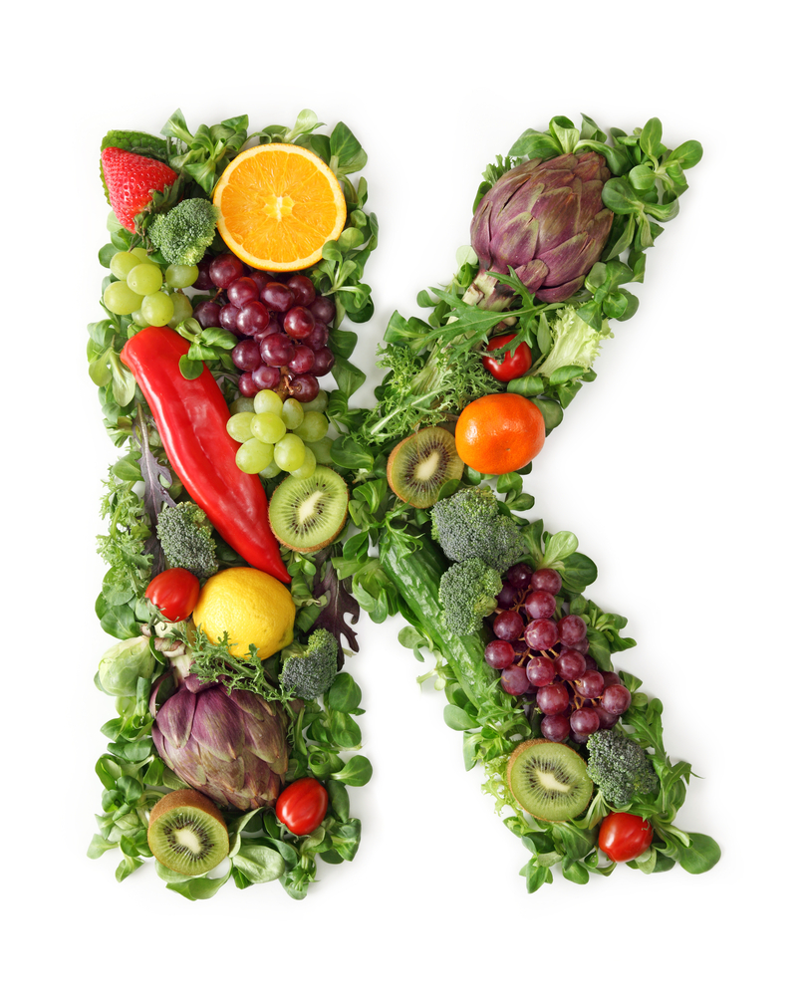
Vitamin K

Slide 34
Co tím myslíme?
Skupina sloučenin rozpustných v tucích, které jsou
Odvozené od 2-methyl-1,4-naftochinonu = menadion,
synteticky vyrobený „vitamin K3“ (nepoužívat)
nemá žádný postranní řetězec
Vitamin K1 (fylochinon)
Rostliny
Na C3 fytylová skupina
Vitamin K2 (menachinon)
Bakterie (v GIT + fermentace potravin)
Polyisoprenylová skupina
4-13 zbytků izoprenu (1 izopren = 5 uhlíků)
Menachinon-4 (podle počtu isopr. skupin) vs. vyšší
Nejčastější je K2 se 6 nebo 7 isporenovými zbytky

Slide 36
Vstřebávání, transport, metabolismus
Jako u vitaminu E
Pro vstřebání potřebná žluč, pankreatické enzymy
Absorpce 10-80 %,
Může blokovat: PUFA, v tucích rozpustné špatně vstřebatelné sloučeniny
Menadion + deriváty rozp. v H2O nepotřebují žluč, jsou transportovány krví
K1 a K2 - transport v krvi především LDL, skladovány v játrech
Menadion po přeměně na menachinon-4 rozložen prakticky ve všech tkáních, játra jen 2%

Slide 37
Funkce
Schopnost přecházet z red.↔ox. formy
Vitamin K - kofaktor enzymu γ-karboxylázy
Zásadní role v tvorbě proteinů nezbytných ke srážení krve !
Faktory: II (protrombin), VII, IX, X, proteiny C, S, Z
„Vitamin K“ od „koagulation“
Biosyntéza jiných proteinů
v plazmě, ledvinách,
v kostech! - vliv na tvorbu osteokalcinu, indukce osteoblastů, inhibice osteoklastů

Slide 39
Nedostatek
Porucha srážení krve, zjevné i skryté krvácení se může objevit v různých orgánech
Vit. K neprochází placentou – novorozenci ohroženi krvácením, proto preventivně ihned po porodu perorální dávka
i když jsou kojené nebo krmené umělou výživou; vitaminu K je v mateřském mléku málo, dokonce méně než v kravském!
Různá onemocnění jater, GIT, těžké poruchy absorpce tuků, antikoagulancia (warfarin a jiné), léčba ATB (zničí mikrofloru), salicyláty....
Pozor při parenterální výživě
U zdravých osob se deficit způsobený stravou nevyskytuje (vliv mikroflory GIT? - Hodně K2)

Slide 41
Vitamin K vs. warfarin
Warfarin
lék na „ředění krve“ (prevence trombóz)
inhibuje enzym, který regeneruje „použitý“ vitamin K (vitamin-K 2,3-epoxidreduktáza, VKOR)
vytvoří umělý nedostatek vitaminu→ netvoří se funkční srážecí faktory, prodlouží se doba srážení krve
Netřeba příjem vitaminu K přísně omezovat
Snažit se denně o přibližně stejný příjem vit. K
→ na něj nastavit léčbu (velké výkyvy příjmu vitaminu K škodí)

Slide 42
Povolená tvrzení EFSA
„Vitamin K přispívá k normální srážlivosti krve“
„Vitamin K přispívá k udržení normálního stavu kostí“
Tvrzení smí být použito pouze u potravin, které jsou přinejmenším zdrojem vitaminu K podle vymezení v tvrzení na seznamu v příloze nařízení (ES) č. 1924/2006.

Slide 43
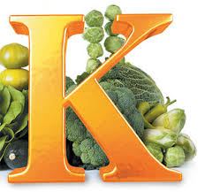
DDD – spíše odhad
Obecně - přiměřená dávka 1 ug/kg TH/den
↑ potřeba: starší lidé (malabsorpce, léky)
Novorozenci
1 mg i.m. (Kanavit® 1 mg = 0,1 ml) nebo
2 mg p.o. (1 kapka = 1 mg), u plně kojených nutno 1× týdně opakovat 1 mg p.o. do stáří 10–12 týdnů věku
Dospělí: 60-80 ug/d
EFSA: žádná horní hranice

Slide 45
Zdroje
Zelená zelenina! (30-800-ug/100g)
Vit.K je zabudován v chlorofylu – využitelnost?
Špenát, zelí, kapusta, růžičková kapusta, hrášek, petržel, brokolice, salát...
Méně mléko, mléčné výrobky (máslo, sýry), maso, játra, vejce, fermentované sójové produkty
Ztráty během přípravy nepatrné – K je termostabilní a odolný x oxidaci
Inaktivace denním světlem

Slide 46
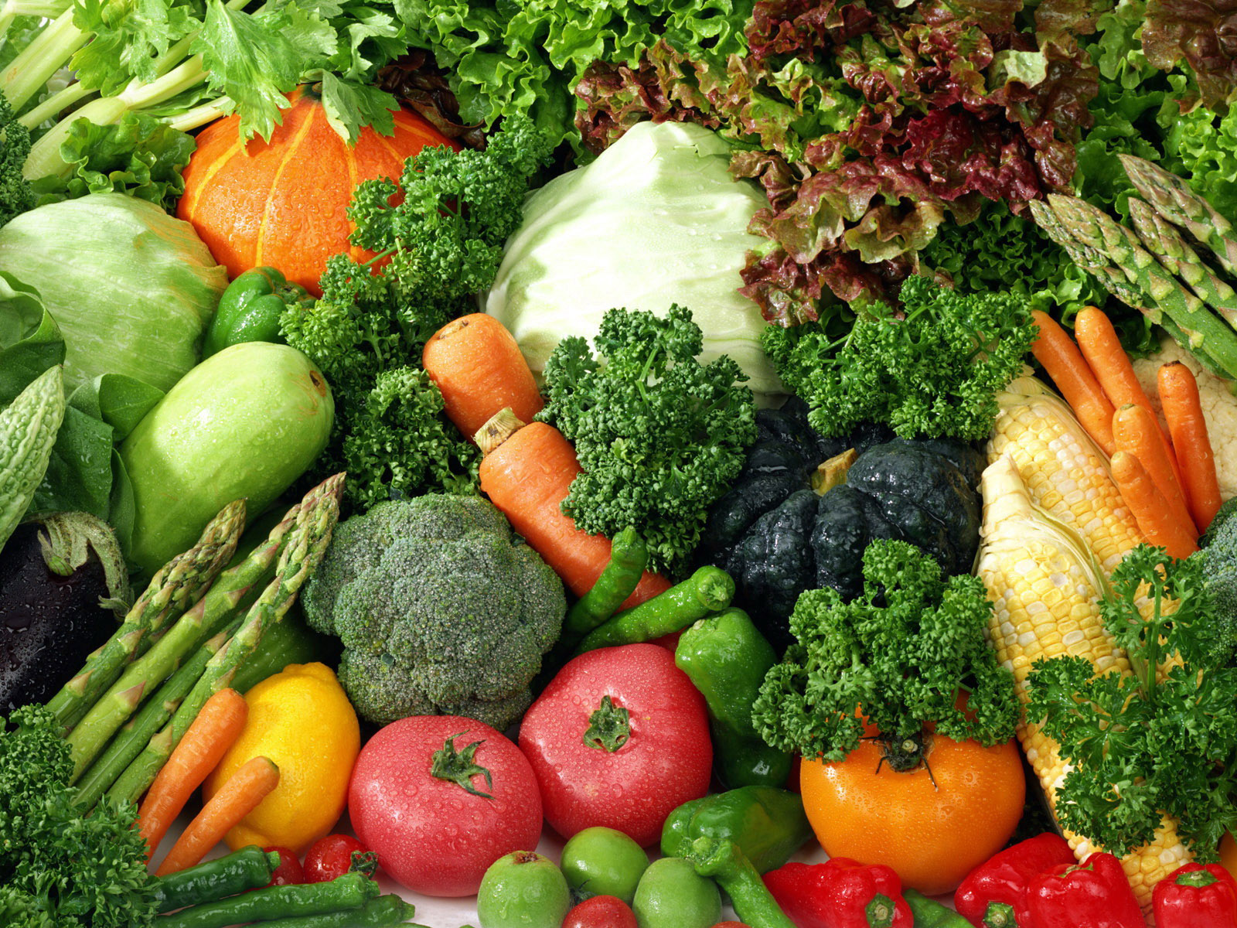

Slide 47
Literatura
COMBS, Gerald F. The vitamins: [fundamentals aspects in nutrition and health]. 4th ed. Amsterdam: Elsevier/ Academic Press, c2012, xxvii, 570 p. ISBN 9780123819802.
Česká neonatologická společnost České lékařské společnosti J.E.Purkyně. Prevence krvácení z nedostatku vitaminu K (krvácivé nemoci novorozenců): Doporučené postupy v neonatologii [online]. ©2010. [cit. 2014-11-12]. Dostupné z http://www.neonatologie.cz/fileadmin/user_upload/Doporuceni_CNEOS/Vitamin_K_2010.pdf
FOJTÍK, Petr et al. Výživa a sekundární osteoporóza. Interní Med. 2009; roč.11, č.12, s. 561–568. [cit. 12. listopad 2014] Dostupné z: http://www.internimedicina.cz/pdfs/int/2009/12/08.pdf
Referenční hodnoty pro příjem živin. V ČR 1. vyd. Praha: Společnost pro výživu, 2011, 192 s. ISBN 9788025469873.
STIPANUK, Martha H. Biochemical, physiological & molecular aspects of human nutrition. 2nd ed. Philadelphia: Saunders, 2006, xx, 1212 s. ISBN 9781416002093.
http://www.nutridatabaze.cz/vyhledavani-potravin/podle-nutrientu/?id=28
http://www.pbd-online.sk/en

Slide 48
Děkuji za pozornost

